Slide 1
MAPEAMENTO DE AMBIENTES COM O ROBO BELLATOR Terceiro entregável
LUIS GUILHERME MACHADO CAMARGO
PEDRO ALBERTO DE BORBA
RICARDO FARAH
STEFAN CAMPANA FUCHS
TELMO FRIESEN

Slide 2
Itens
Diagrama de casos de uso e de classes (estação base)
Diagrama de casos de uso (software embarcado)
Diagrama em blocos (hardware)
Explicação detalhada de cada bloco (hardware)
Diagrama elétrico/eletrônico (hardware)
Em resumo: Modelagem UML + diagramas de hardware

Slide 3
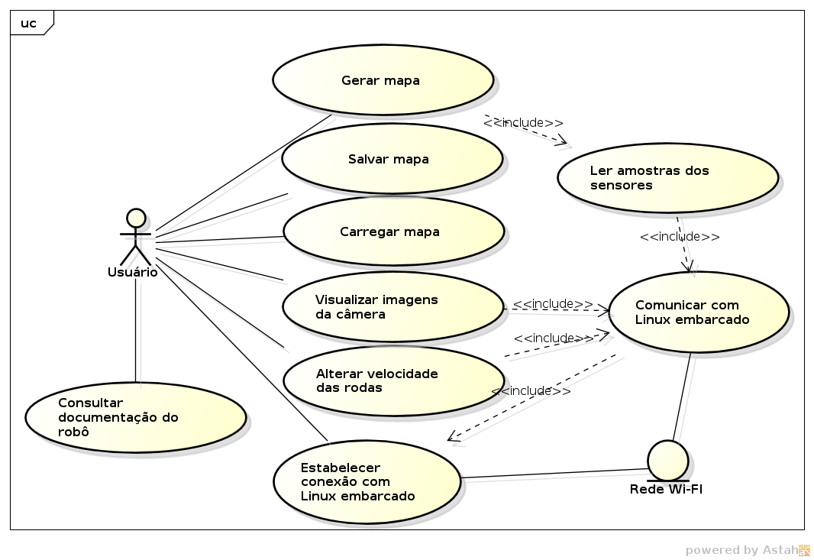
Estação base
Diagrama de casos de uso

Slide 4
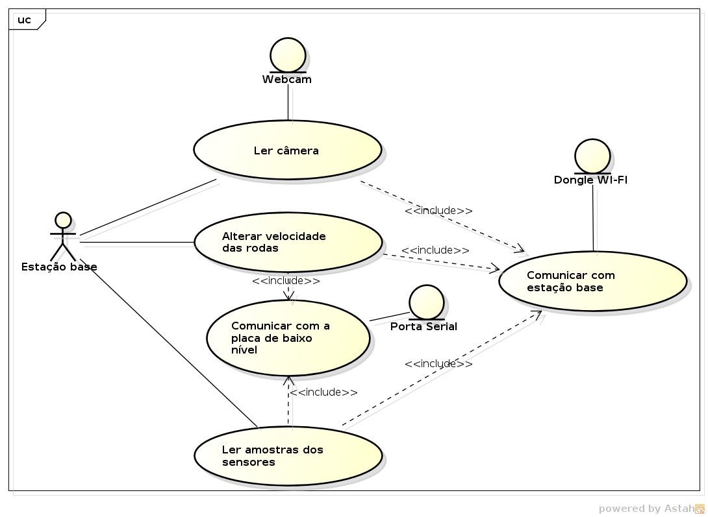
Software embarcado - TS
Diagrama de casos de uso

Slide 5
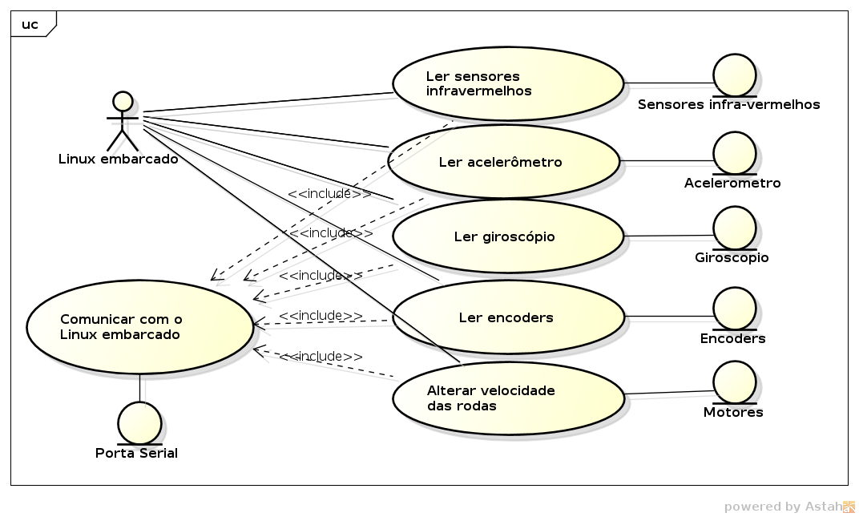
Software embarcado - ARM
Diagrama de casos de uso

Slide 6
Protocolo de comunicação
Serão expostos alguns exemplos a seguir sobre o funcionamento do protocolo:
- Comandos de velocidade dos motores
- Leituras dos sensores

Slide 7
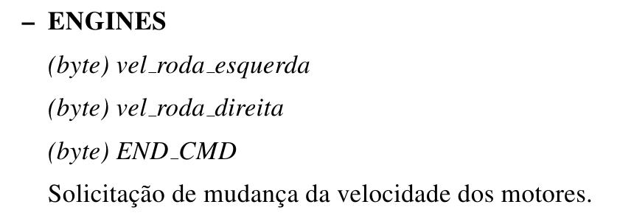
Comando de velocidade dos motores
(Mensagem utilizada)

Slide 8
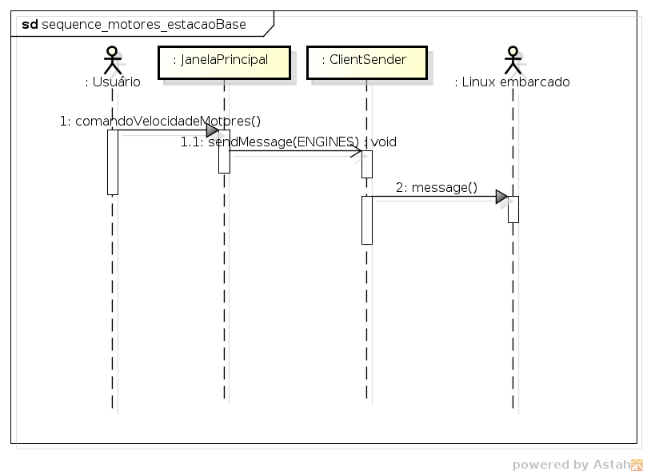
Estação Base - Motores
Diagrama de sequência

Slide 9
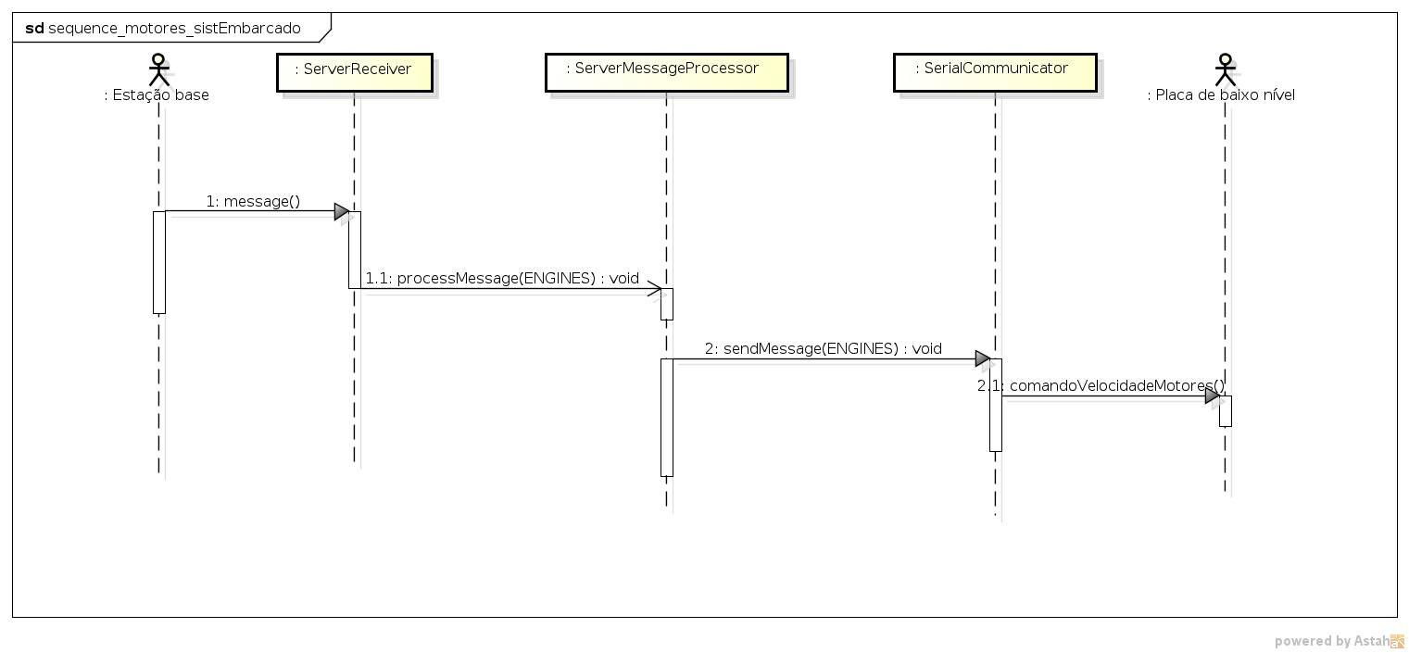
Sistema Embarcado - motores
Diagrama de sequência

Slide 10
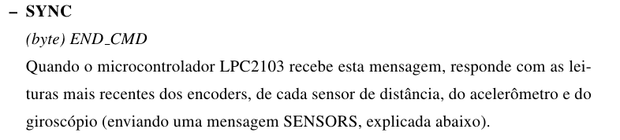
Leituras dos sensores
(Mensagens utilizadas)

Slide 11
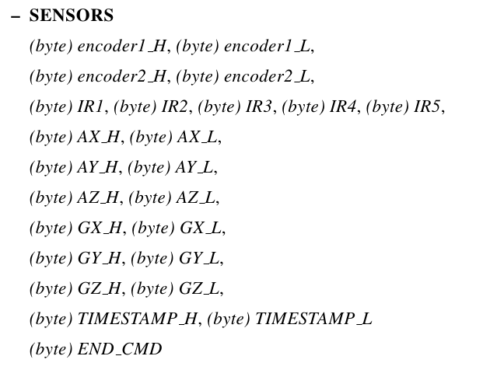
Leituras dos sensores
(Mensagens utilizadas)

Slide 12
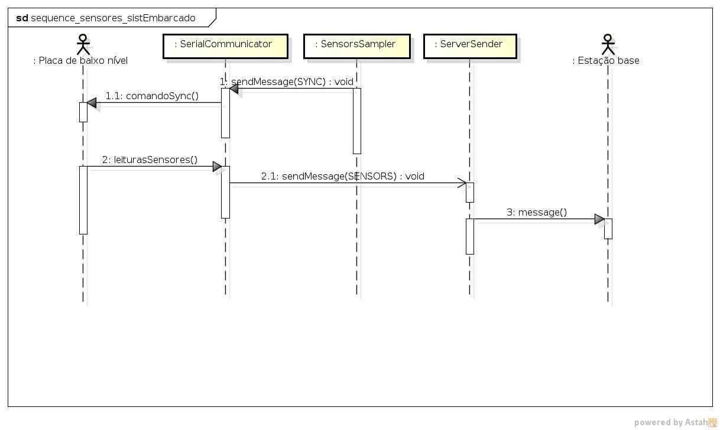
Sistema Embarcado - Sensores
Diagrama de sequência

Slide 13
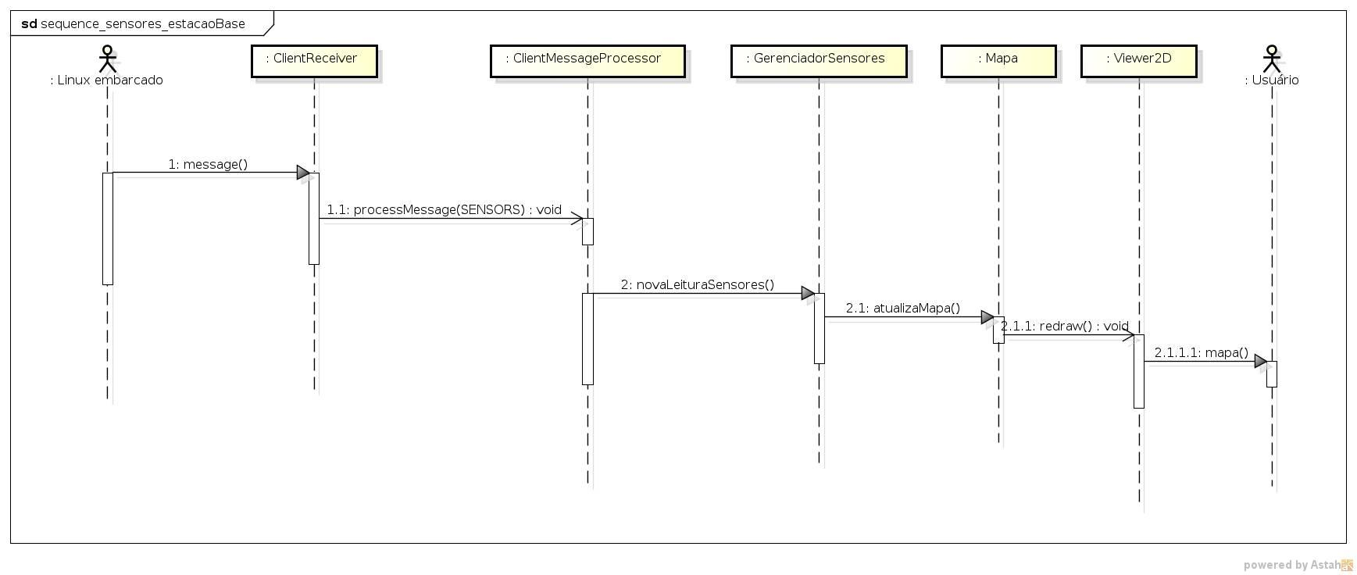
Estação Base - Sensores
Diagrama de sequência

Slide 14
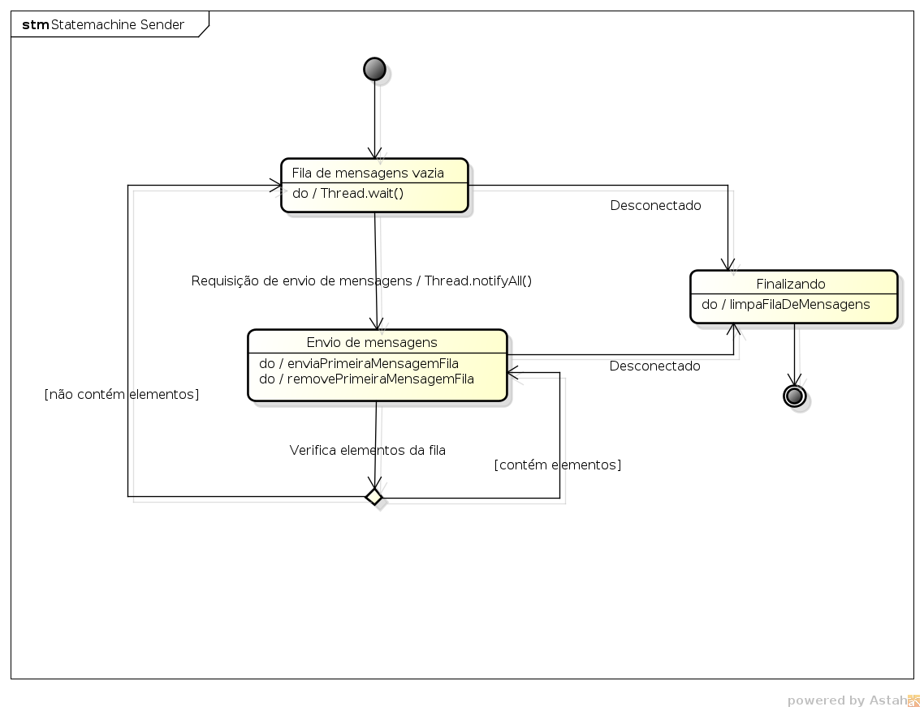
Sender
Diagrama de estados

Slide 15
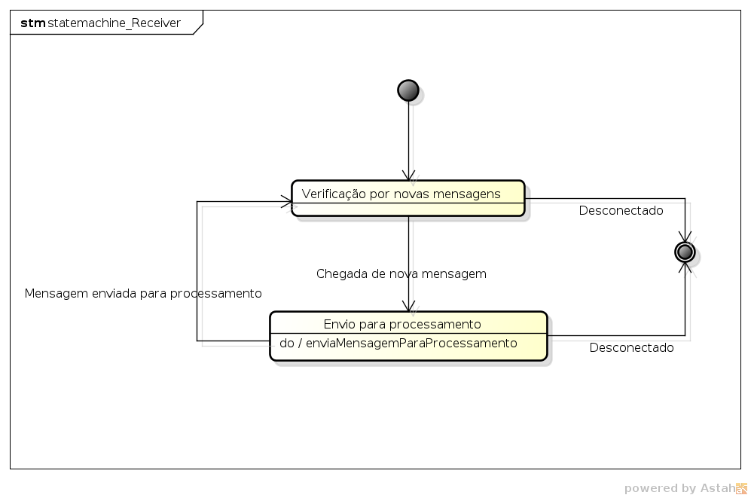
Receiver
Diagrama de estados

Slide 16
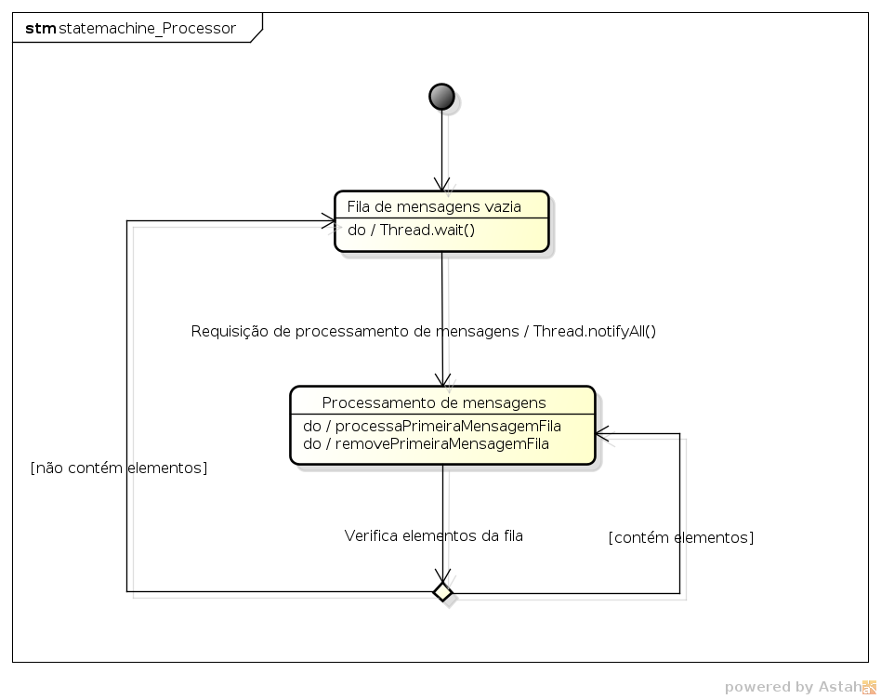
Processador de mensagens
Diagrama de estados

Slide 17
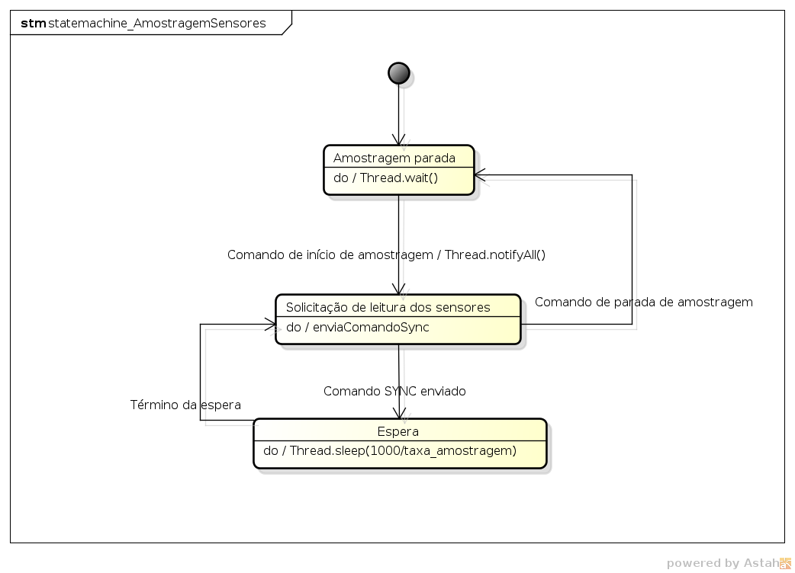
Amostragem de sensores
Diagrama de estados

Slide 18
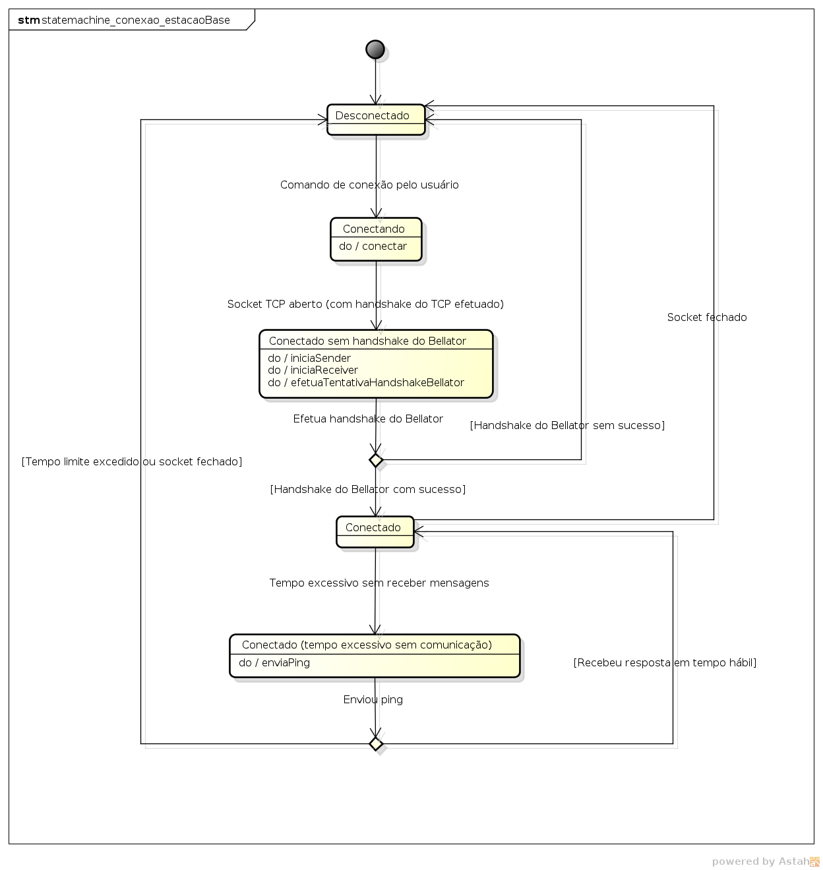

Slide 19
